Slide 1
ĐỊA LÍ 7
GV: TRẦN THỊ MÙI
TRƯỜNG : THCS GIA THỤY – LONG BIÊN – HÀ NỘI
Notes:
1

Slide 2
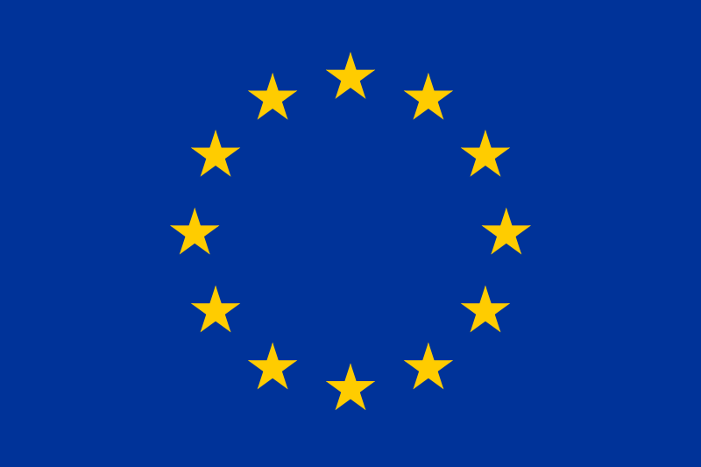
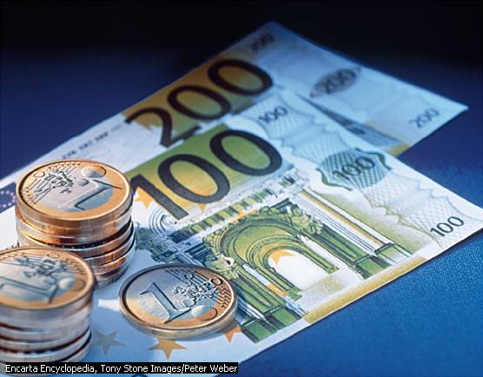
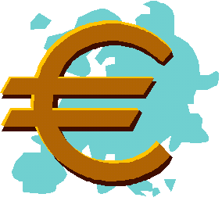
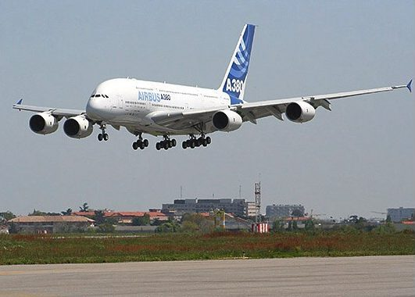
Các em hãy cho biết những hình ảnh sau đây có liên quan đến tổ chức nào ?

Slide 3
Tiết 67: Bài 60
Liên minh châu Âu

Slide 4
Tiết 67: bài 60: liên minh châu Âu
1. Sự mở rộng của Liên minh châu Âu:
2. Liên minh châu Âu – Một mô hình liên minh toàn diện nhất:
3. Liên minh châu Âu – Tổ chức thương mại hàng đầu thế giới:

Slide 5
Tiết 67: bài 60: liên minh châu Âu
1. Sự mở rộng của Liên minh châu Âu:
Nêu những hiểu biết của em về liên minh châu Âu

Slide 6
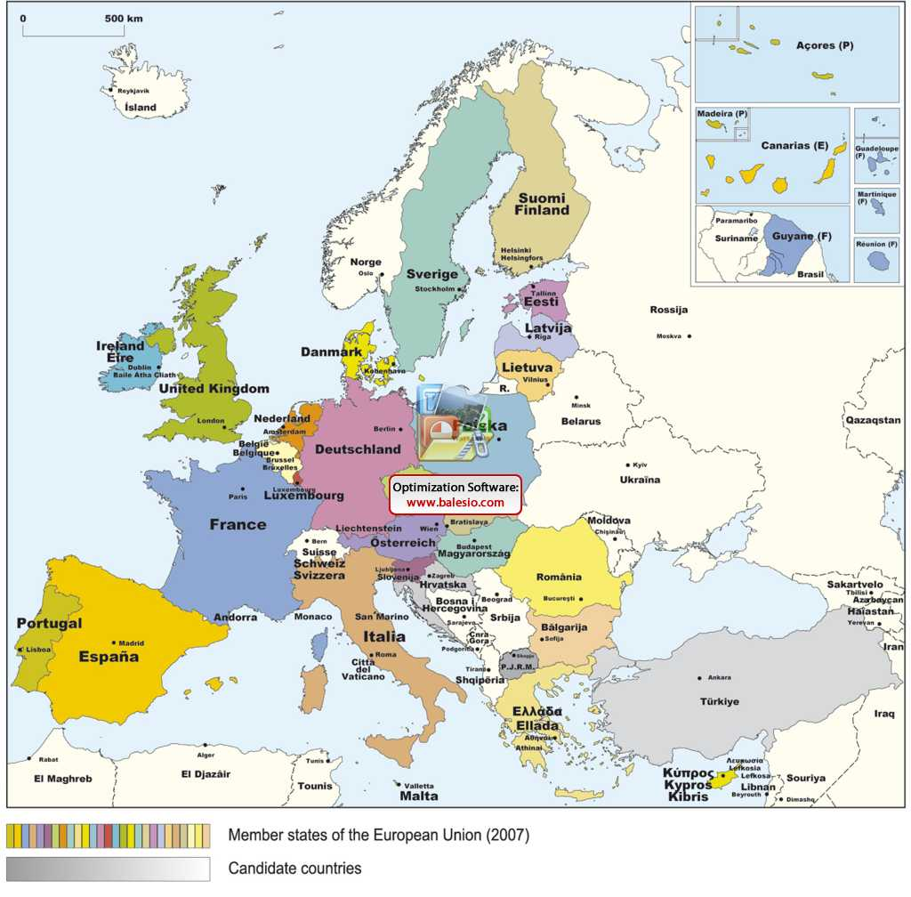
28 quốc gia thành viên của EU xếp theo năm gia nhập
1957: Pháp, Đức, Hà Lan,
Bỉ, Lucxămbua, Italia.
1973: Anh, Ailen, Đan Mạch.
1981: Hi Lạp.
1986: Tây Ban Nha, Bồ Đào Nha.
1995: Thụy Điển, Phần Lan, Áo.
2004: Sec, Litva, Hunggary, Ba lan, Slôvakia, Slôvenia, Latvia, Extônia, Manta,
CH Sip.
2007: Rumani, Bungary.
1/7/2013: Croattia
¹⁹⁹⁵
¹⁹⁹⁵
²⁰⁰⁴
¹⁹⁷³
²⁰⁰⁴
¹⁹⁷³
¹⁹⁷³
¹⁹⁵⁷
²⁰⁰⁴
¹⁹⁵⁷
¹⁹⁵⁷
²⁰⁰⁴
¹⁹⁵⁷
²⁰⁰⁴
¹⁹⁵⁷
¹⁹⁹⁵
²⁰¹³
²⁰⁰⁷
²⁰⁰⁴
²⁰⁰⁷
¹⁹⁵⁷
²⁰⁰⁴
¹⁹⁸⁶
¹⁹⁸⁶
¹⁹⁸¹
²⁰⁰⁴

Slide 7
SỰ RA ĐỜI VÀ PHÁT TRIỂN
Cộng đồng Than và Thép (1951)
Cộng đồng Kinh tế Châu Âu (1957)
Cộng đồng Nguyên tử Châu Âu (1958)
Cộng đồng Châu Âu: EC (1967)
LIÊN MINH CHÂU ÂU (EU) 1993
Với mong muốn duy trì hoà bình và cải thiện đời sống của nhân dân, sáu quốc gia: Đức, Pháp, Italia, Bỉ, Hà Lan và Luc-xăm-bua tham gia sáng lập Cộng đồng kinh tế Châu Âu là tiền thân của EU ngày nay

Slide 8
Tiết 67: bài 60: liên minh châu Âu
1. Sự mở rộng của Liên minh châu Âu:
- Thành lập : 1957
Đến nay:
+ Diện tích: 4. 422. 773 km² (2007).
+Dân số: 495 triệu người (2007).
+ Số quốc gia thành viên: 27
+ Trụ sở: Brúc – xen (Bỉ).

Slide 9
Tiết 67: bài 60: liên minh châu Âu
2. EU – mô hình liên minh toàn diện nhất.
Vì sao nói EU là mô hình liên minh toàn diện nhất?

Slide 10
Tiết 67: bài 60: liên minh châu Âu
2. EU – mô hình liên minh toàn diện nhất.
- Có cơ cấu tổ chức toàn diện - Chính trị:có cơ quan lập pháp là nghị viện châu Âu. - Kinh tế:có chính sách chung, hệ thống tiền tệ chung (đồng Euro) tự do lưu thông hàng hoá, dịch vụ, vốn - Văn hoá :chú trọng bảo vệ tính đa dạng về văn hoá và ngôn ngữ. - Xã hội quan tâm tổ chức tài trợ học ngoại ngữ, trao đổi sinh viên, đào tạo lao động có tay nghề cao.

Slide 11
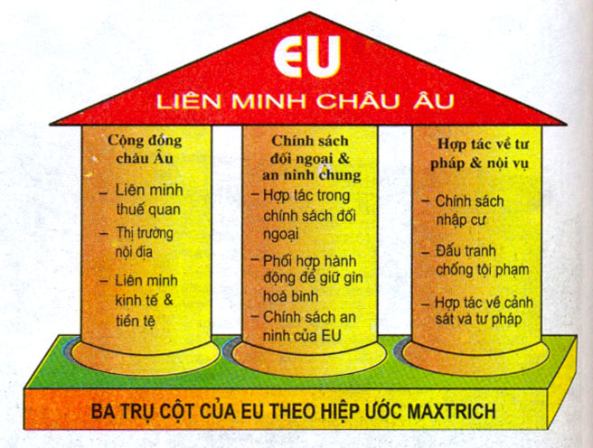

Slide 12
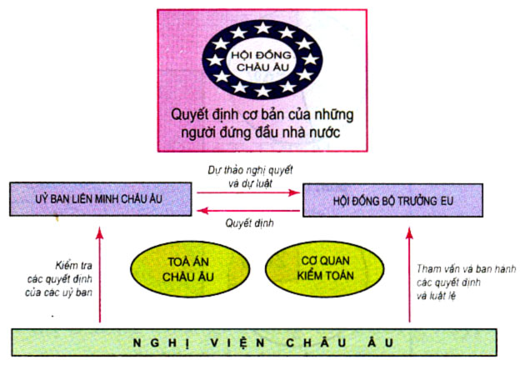
Các cơ quan đầu não của EU

Slide 13
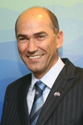
Hội đồng châu Âu
- Gồm người đứng đầu nhà nước và chính phủ các nước thành viên.
- Chức năng: là cơ quan quyền lực cao nhất EU; xác định đường lối, chính sách của EU và chỉ đạo, hướng dẫn các hoạt đồng của Hội đồng Bộ trưởng.
Chủ tịch Hội đồng châu Âu
Janez Jansa – Thủ tướng Slovenia

Slide 14
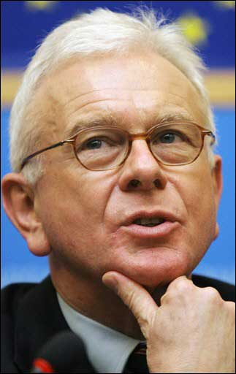
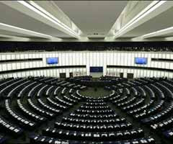
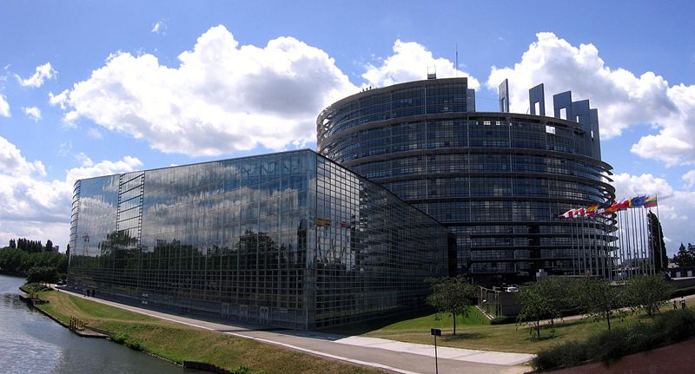
Nghị viện châu Âu
- Là đại diện của các dân tộc trong liên minh châu Âu, được bầu theo nguyên tắc phổ thông đầu phiếu.
- Chức năng: Tư vấn, kiểm tra, tham gia thảo luận và ban hành quyết định về ngân sách của EU.
Chủ tịch Nghị viện EU Hans-Gert Poettering
5/17/2017
Trường THPT Nguyễn Huệ

Slide 15
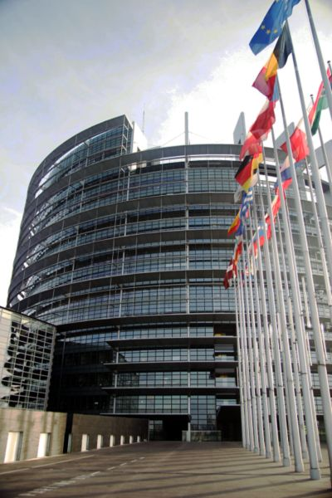
HOÄI ÑOÀNG
BOÄ TRÖÔÛNG EU
- Là cơ quan lập pháp của EU, các nước thành viên tham gia hội đồng thông qua các Bộ trưởng hoặc đại diện có thẩm quyền cho các ngành và các lĩnh vực.
- Chức năng : đưa ra các quyết định theo nguyên tắc đa số, đưa ra đường lối chỉ đạo Liên minh .

Slide 16
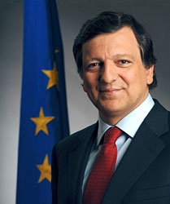
Uỷ ban Liên minh châu Âu
- Tổ chức lãnh đạo liên quốc gia, gồm đại diện chính phủ của các nước thành viên bổ nhiệm.
Chức năng: Cơ quan lâm thời của EU hoạt động dựa trên các định ước pháp lí của Hôi đồng bộ trưởng, có thể ban hành các luật lệ quy định cách thức thi hành.
Chủ tịch Uỷ ban Liên minh châu Âu
José Manuel Barroso

Slide 17
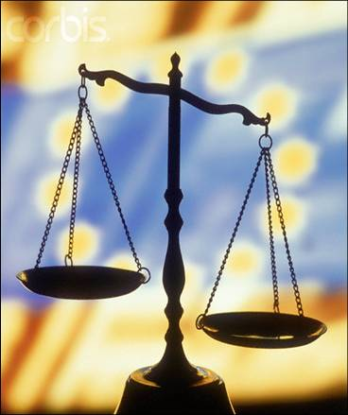
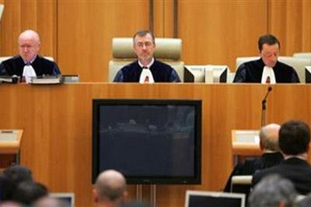
Toà án châu Âu
- Có 15 chánh án và 8 tổng luật sư được chính phủ các nước bổ nhiệm.
- Chức năng: chịu trách nhiệm áp dụng và diễn giải luật pháp EU, nhằm duy trì vaø bảo vệ các quyền lợi cơ bản của công dân, phát triển luật pháp EU.

Slide 18
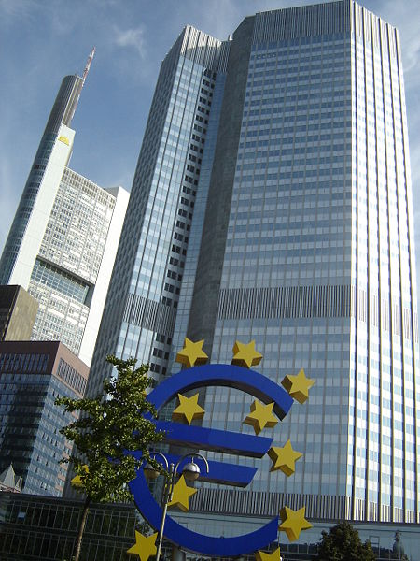
Ngân hàng liên minh châu Âu
Chức năng: Phối hợp với các ngân hàng tiền tệ của các nước thành viên để chuẩn bị liên minh kinh tế và tiền tệ Châu Âu.

Slide 19
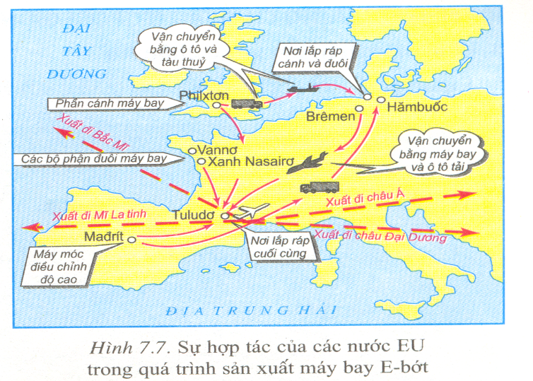
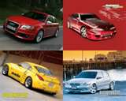
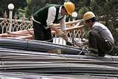
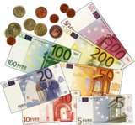
Liên minh về
về
Thị trường nội địa
Kinh tế và tiền tệ
Thuế quan

Slide 20
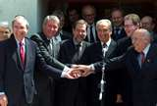
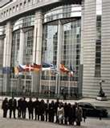
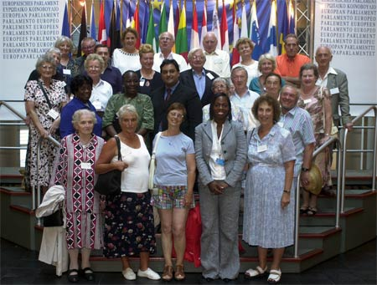
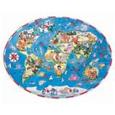
Chính sách
Về
Đối ngoại
Giữ gìn hòa bình
An ninh

Slide 21
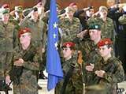
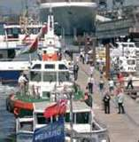
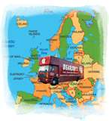
Hợp tác về
Về
Cảnh sát và tư pháp
Chống tội phạm
Nhập cư

Slide 22
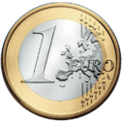
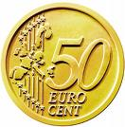
Euro - Đồng tiền chung EU

Slide 23
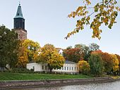
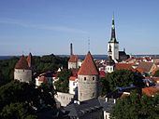
Liên minh về văn hóa.
Turku của Phần Lan (trái) và Tallinn của Estonia (phải)
là trung tâm văn hóa châu Âu (năm 2011)

Slide 24
Tiết 67: bài 60: liên minh châu Âu
3. EU – Tổ chức thương mại hàng đầu thế giới
Vì sao nói EU là tổ chức thương mại hang đầu thế giới?

Slide 25
Tiết 67: bài 60: liên minh châu Âu
3. EU – Tổ chức thương mại hàng đầu thế giới
- Không ngừng mở rộng quan hệ với các nước và các tổ chức trên thế giới. - Chiếm 40% hoạt động ngoại thương của thế giới.

Slide 27
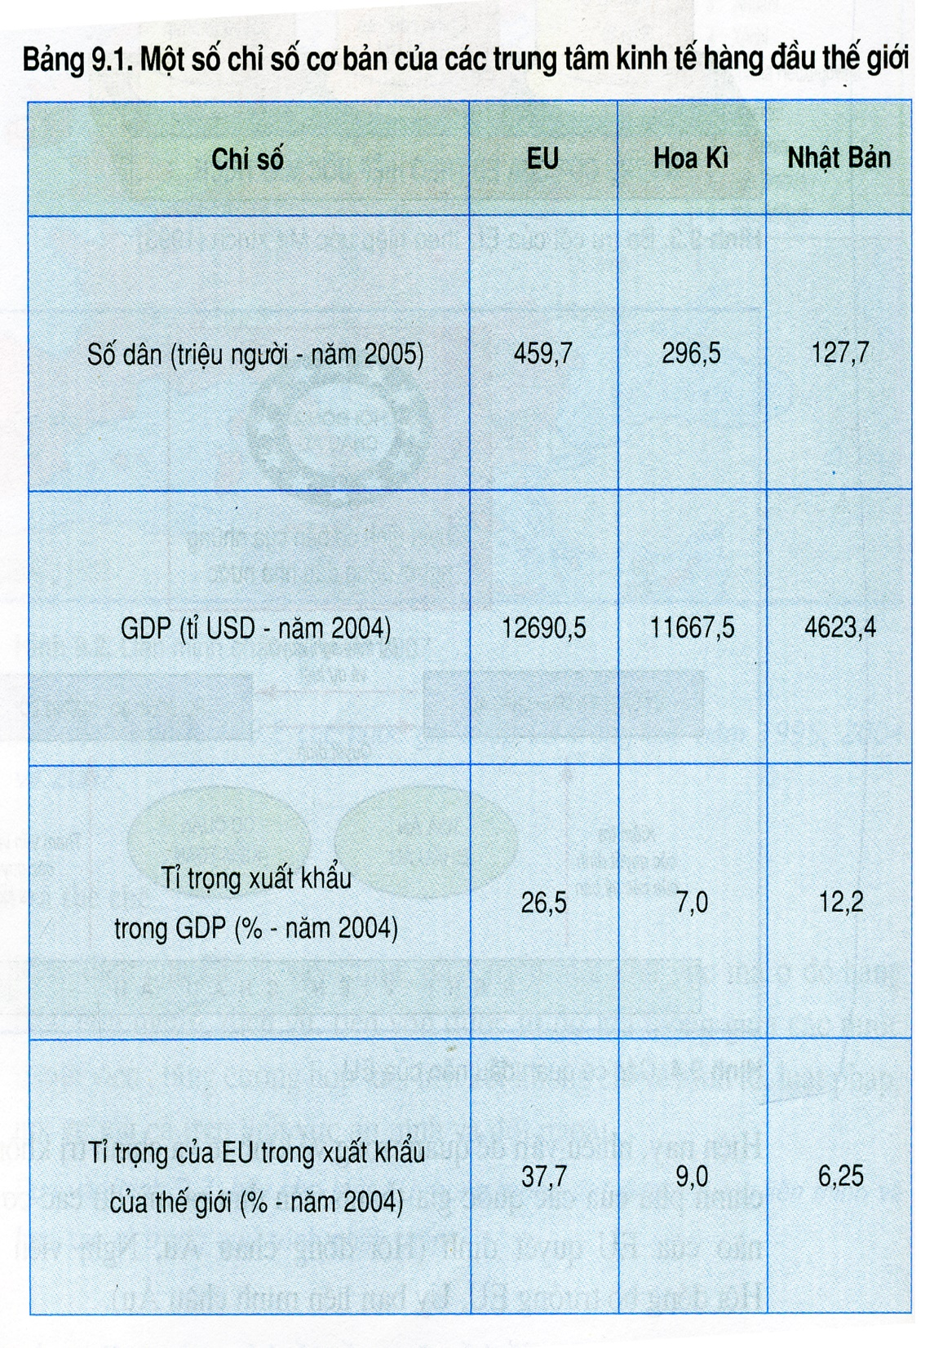
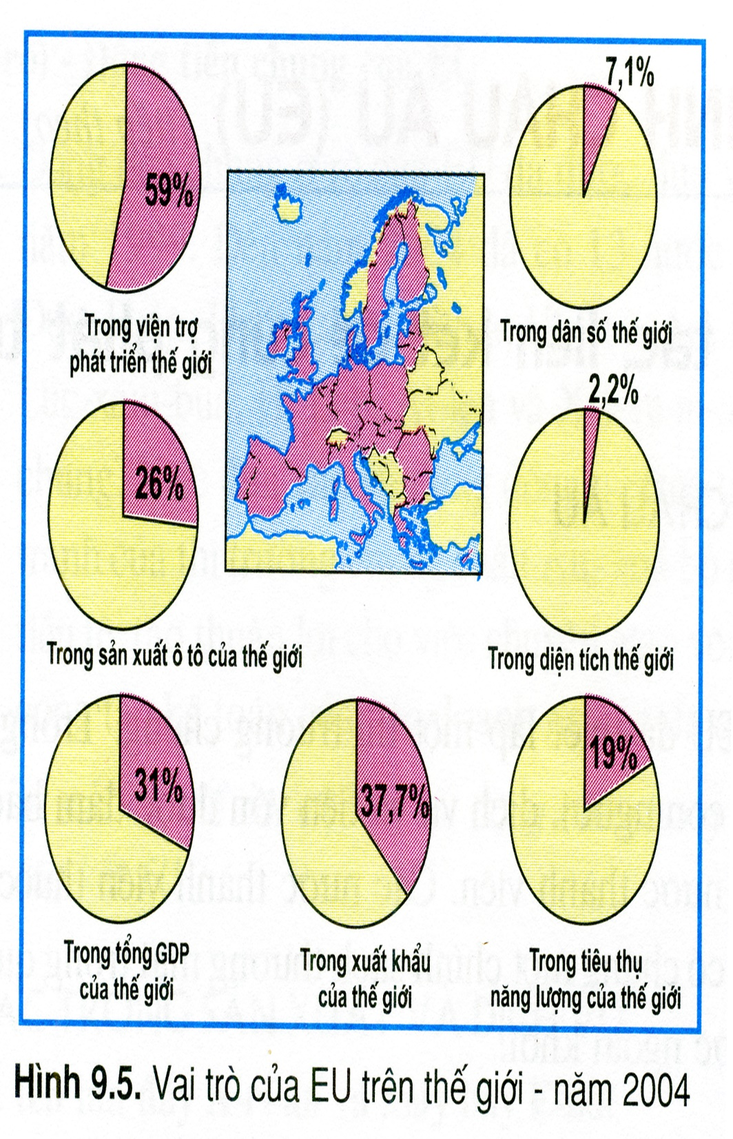

Slide 28
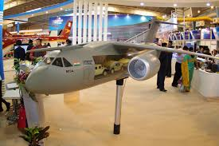
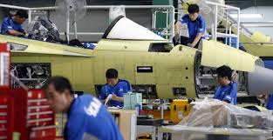

Slide 29
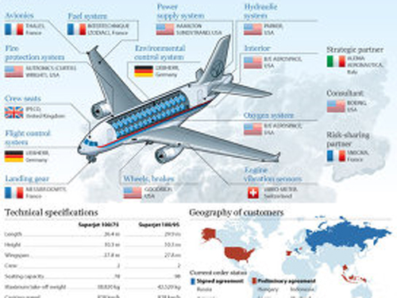
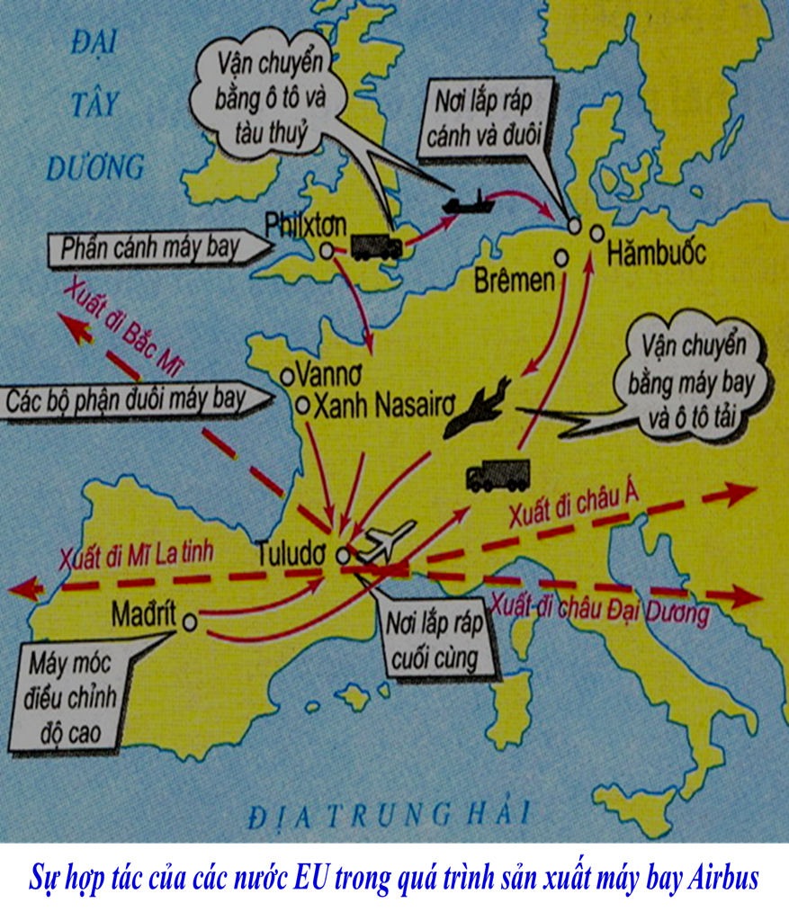

Slide 30
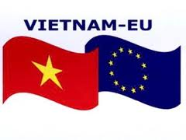

Slide 31
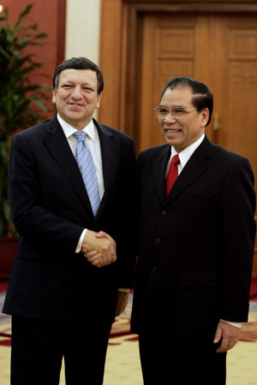
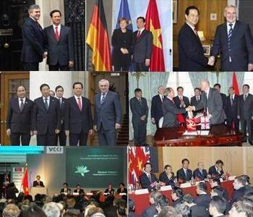
MỐI QUAN HỆ VIỆT NAM- EU
Trong năm 2009, tổng số viện trợ EU cam kết dành cho Việt Nam là 716,21 triệu Euro (tương đương với 17,82% tổng số viện trợ nước ngoài), trong đó khoảng một nửa là viện trợ không hoàn lại (308 triệu Euro).

Slide 32
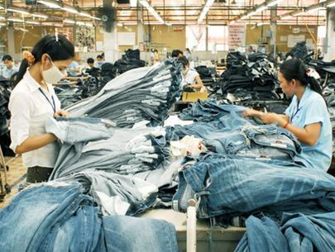
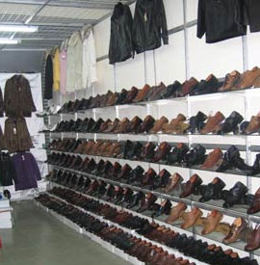
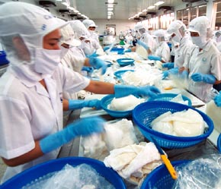
EU là một trong những thị trường xuất siêu của Việt Nam, trong đó chủ yếu là hàng dệt may, giày dép, hải sản, cà phê, đồ gỗ,...

Slide 33
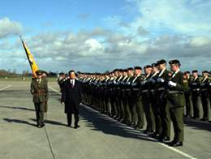
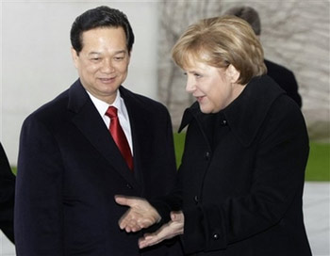
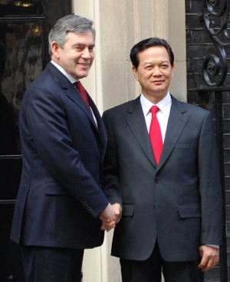
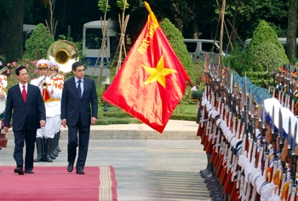
Thủ tướng Nguyễn Tấn Dũng thăm CH Ai Len
Thủ tướng Nguyễn Tấn Dũng thăm CHLB Đức
Thủ tướng Nguyễn Tấn Dũng thăm Pháp
Tổng thống Pháp thăm Việt Nam

Slide 34
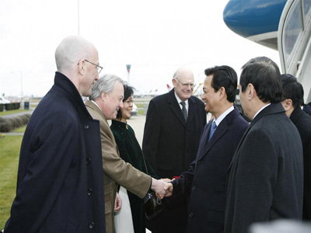
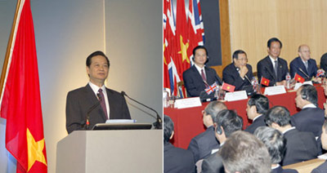
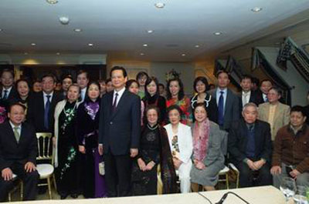
MỘT SỐ HÌNH ẢNH THỦ TƯỚNG NGUYỄN TẤN DŨNG THĂM NƯỚC ANH

Slide 35
TRÒ CHƠI NHỮNG BÔNG HOA XINH

Slide 36
THỂ LỆ TRÒ CHƠI
- Trên màn hình có 6 bông hoa với màu sắc khác nhau. Mỗi bông hoa có nội dung liên quan đến bài vừa học.
mỗi bạn sẽ chon bông hoa để trả lời câu hỏi.
Bạn nào không trả lời được thì nhường quyền chơi cho bạn khác.
- Ai trả lời đúng sẽ được một phần quà.

Slide 37
NHỮNG BÔNG HOA XINH

Slide 38
Höôùng daãn veà nhaø
- Học bài.
- Xem, trả lời các câu hỏi và bài tập SGK trang 183.
- Tìm hiểu, chuẩn bị trước bài mới:
Bài 61:
THỰC HÀNH
ĐỌC LƯỢC ĐỒ, VẼ BIỂU ĐỒ
CƠ CẤU KINH TẾ CHÂU ÂU

Slide 39
Tiết học đến đây là kết thúc
Kính chúc các thầy cô mạnh khỏe!
Chóc c¸c em häc tèt !

Slide 40
Đến nay EU có bao nhiêu thành viên?
Thành viên nào ra nhập cuối cùng?
28 thành viên
Croatia

Slide 41
EU được thành lập năm nào? Do những nước nào sang lập?
Năm 1957
Do: Pháp, Bỉ, Đức, Hà Lan, Luc-xem-bua

Slide 42
Đây là cờ của quốc gia nào?
Quốc gia này tham gia vào EU vào thời gian nào?
Ba Lan - 2004

Slide 43
Đây là gì?
Euro – đồng tiền chung châu Âu

Slide 44
Tiền thân của EU là tổ chức nào?
Cộng đồng kinh tế châu Âu

Slide 45
EU chiếm bao nhiêu % trong tổng GDP của thế giới?
40%

Slide 46
CHÀO TẠM BIỆT
Bài học đến đây là kết thúc.Trân trọng cảm ơn quý Thầy Cô và các em học sinh.

